Slide 1
Informática y Cálculo Numérico
Comisión 5 - 2026 - Segundo Semestre

Slide 2

Diseñamos el algoritmo
Inicio
9V
2.2A
Obtenemos datos
P = V x I
9V
2.2A
Calculamos potencia
P =
19.8W
Mostramos resultados
FIN

Slide 3



Una computadora es…
Unidad Central de Proceso
Ejecuta instrucciones
Unidad Aritmética y Lógica
Entrada
Salida
Control
… una máquina electrónica programable que recibe datos, los procesa siguiendo instrucciones y genera resultados útiles para resolver problemas.
Almacenamiento Secundario
Memoria

Slide 4
Modelo Computacional
Estado inicial
El estado está compuesto por:
Estado de la memoria (programa y datos)
Configuración de la UCP
Un programa es una secuencia de instrucciones que transforma secuencialmente el estado
Estado intermedio
…
Estado intermedio
Estado final

Slide 5

Ahora si! El programa!
Inicio
1 #include <iostream>
2 using namespace std;
3
4 int main()
5 {
6 float I = 0.2;
7 float V = 5;
8 float P = I*V;
9 cout << P << endl;
10 return 0;
11 }
Obtenemos datos
Calculamos potencia
Mostramos resultados
FIN

Slide 6

Bueno pero… ¿Qué estamos escribiendo?
Encabezados
1 #include <iostream>
2 using namespace std;
3
4 int main()
5 {
6 float I = 0.2;
7 float V = 5;
8 float P = I*V;
9 cout << P << endl;
10 return 0;
11 }
Función principal
Cuerpo de Función

Slide 7
Bueno pero… ¿Qué estamos escribiendo?
1 #include <iostream>
2 using namespace std;
3
4 int main()
5 {
6 float I = 0.2;
7 float V = 5;
8 float P = I*V;
9 cout << P << endl;
10 return 0;
11 }
float I = 0.2;
Tipo de dato
Expresión
Nombre de Variable
Operador de Asignación

Slide 8
Expresiones
Los valores se definen por medio de expresiones
Expresión
Evaluación
Valor

Slide 9
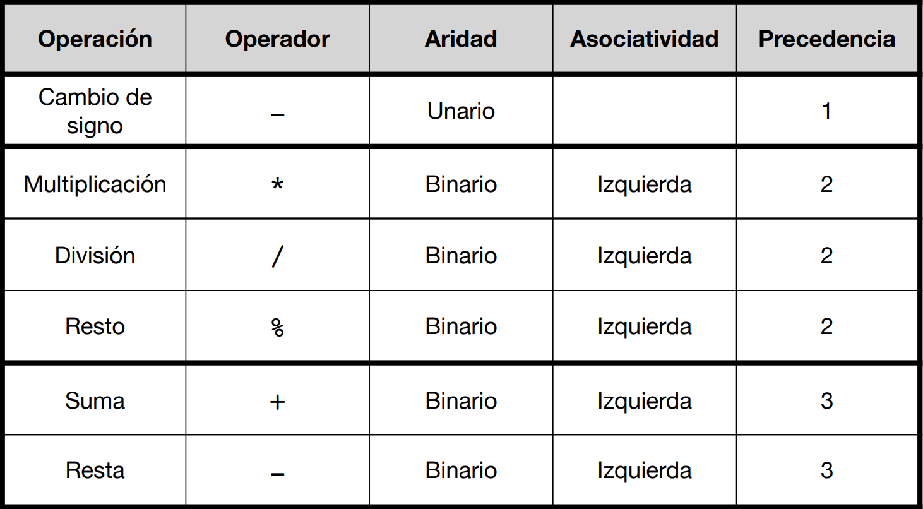
Asociatividad y Precedencia

Slide 10
Expresiones
Un mismo valor puede estar definido por diferentes expresiones
2+3 4+1 2+3+1-1 10/2 5
Las constantes (1, 2, 3, …) son expresiones
Un operador (+, -, /, *, …) junto con sus operandos es una expresión
Una expresión entre paréntesis es una expresión

Slide 11
Tipos de Datos
Enteros
1, 2, 3, …
+, -, /, *, %, ==, !=, <, >, <=, >=, …
Flotantes (reales)
0.1, 0.01, 0.001, …, 2.5, 3.14159, …
+, -, /, *, ==, !=, <, >, <=, >=, …
Caracteres
'a', 'b', … '0', '!', '\n', ‘\t', …
Valores de verdad
true, false

Slide 12
Variables…
Es la manera en que el programa indica a la computadora que debe reservar un espacio libre de memoria m.
Memoria
1
…
m

Slide 13
Variables…
Es la manera en que el programa indica a la computadora que debe reservar un espacio libre de memoria m.
A ese espacio de memoria m lo etiqueta con el nombre p para luego poder hacer referencia a él en el resto del programa.
Memoria
p
1
…
m
m

Slide 14
Nombres de variables
Son palabras formadas por letras, números y _
El nombre debe comenzar con una letra o _
Existen palabras que están reservadas en el lenguaje:
auto, break, case, catch, char, class, const, continue, default, delete, do, double, else, enum, extern, float, for, friend, goto, if, inline, int, long, new, overload, private, protected, public, register, return, short, signed, sizeof, static, struct, switch, this, template, typedef, union, unsigned, virtual, void, volatile, while

Slide 15
Datos en la memoria…
Los valores se almacenan en memoria usando bits.
Un bit es la unidad de almacenamiento más elemental.
Un bit tiene solo dos valores posibles.
1 0
Un Byte es una secuencia de 8 bits.
10110010
Un Byte tiene 2⁸ valores posibles

Slide 16
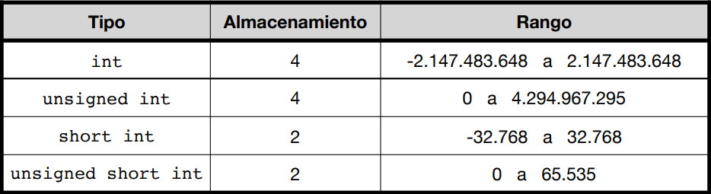
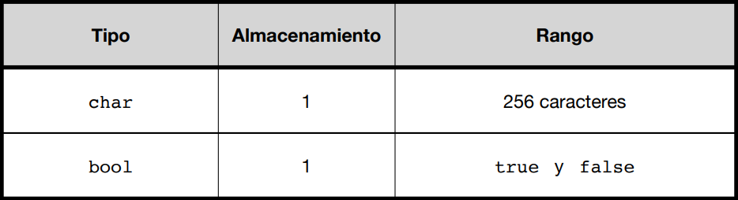
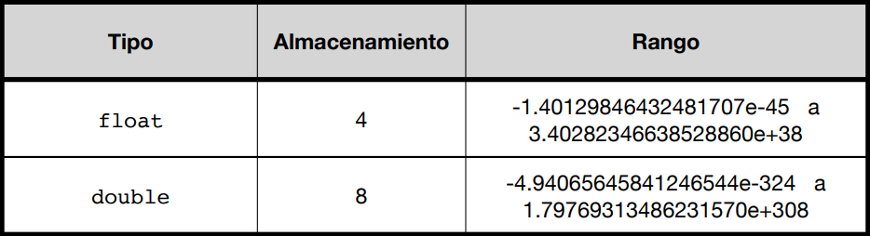
Datos en la memoria…
Enteros
Flotantes (reales)
Caracteres y
Valores de verdad

Slide 17
Asignación
ES una operación.
ES la sentencia que modifica el estado de un programa.
variable = expresión;
1. Se evalúa la expresión.
2. Se almacena el valor de la expresión en la memoria (usando la variable).

Slide 18
Salida por pantalla
1 #include <iostream>
2 using namespace std;
3
4 int main()
5 {
6 float I = 0.2;
7 float V = 5;
8 float P = I*V;
9 cout << P << endl;
10 return 0;
11 }
cout << P << endl;
representa la salida por pantalla
Expresión (final de linea)
Operador de redirección
Expresión

Slide 19
Vamos con algunos casos de hoy…

Slide 20
Evaluemos expresiones
(3*2)-5/2
(3*2)-5/2.0
‘1’+’2’
2.5+3*(24-2)/2.0
Tabla ASCII

Slide 21
Salidas por pantalla
cout<<’a’+’b’<<’\n’<<3;
cout<<33.0+2.0<<endl<<2;
cout<<” _”<<endl<<”|_|”;

Slide 22
Manipuladores de formato
Los manipuladores de `<iomanip>` permiten controlar como aparecen los datos en la consola.
Manipuladores | Efecto
fixed | Muestra numeros reales en notacion decimal fija.
setprecision(n) | Junto con `fixed`, muestra `n` cifras decimales.
setw(n) | Reserva un ancho mínimo de `n` caracteres para el proximo dato.

Slide 23
Manipuladores de formato
#include <iostream>
#include <iomanip>
using namespace std;
int main() {
double tension = 3.3, corriente = 0.015;
cout << fixed << setprecision(3);
cout << setw(12) << "Tension" << setw(10) << tension << " V\n";
cout << setw(12) << "Corriente" << setw(10) << corriente << " A\n";
return 0;
}

Slide 24
Variables…
¿Qué almacena x después de ejecutar la línea 6?
¿Qué almacena y después de ejecutar la línea 7? ¿y después de la 8?
¿Qué valor tiene z después de la 9?
¿Qué pasa con x en las líneas 10 y 11?
1 #include <iostream>
2 using namespace std;
3
4 int main()
5 {
6 int x = 1;
7 int y = 0.2;
8 y = x + 1;
9 int z = x + y;
10 x = x + 1;
11 x += 1;
12 }

Slide 25
Comparando valores
Una expresión relacional compara dos valores y produce un resultado booleano:
true: la relación se cumple.
false: la relación no se cumple.
Operador | Significado | Ejemplo
== | ¿Igual a? | V == 5.0
!= | ¿Distinto de? | V != 5.0
> | ¿Mayor que? | V > 5.0
< | ¿Menor que? | V < 5.0
>= | ¿Mayor o igual que? | V >= 5.0
<= | ¿Menor o igual que? | V <= 5.0

Slide 26
OJO!
= asigna un valor
== compara dos valores

Slide 27
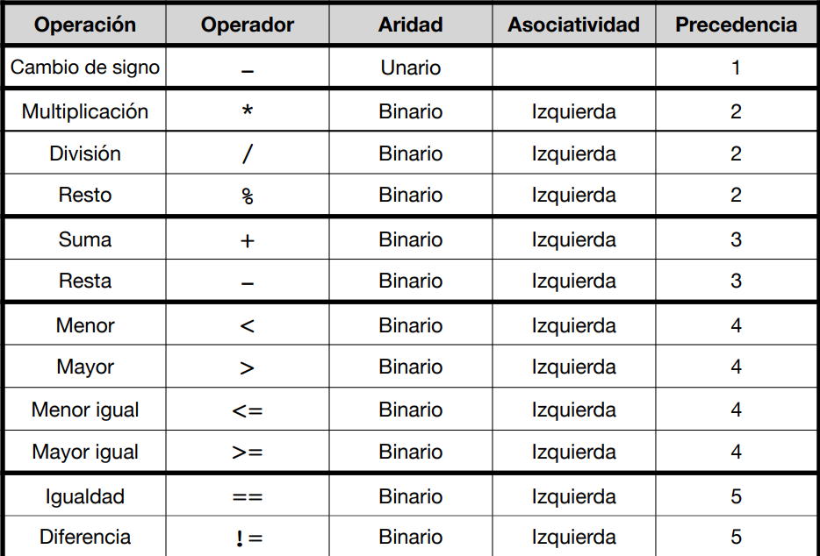
Expresiones más complejas
(2.0>=4)==(3.7*2.2)
Float
Int
Float
Float
Bool
Float
????

Slide 28
Expresiones más complejas
(2.0>=4)==(3.7<2.2)
Float
Int
Float
Float
Bool
Bool
Bool

Slide 29
¿Realmente obtenemos los datos?
En realidad estan “grabados a mano” (hardcoded)
Inicio
1 #include <iostream>
2 using namespace std;
3
4 int main()
5 {
6 float I = 0.2;
7 float V = 5;
8 float P = I*V;
9 cout << P << endl;
10 return 0;
11 }
Obtenemos datos
Calculamos potencia
Mostramos resultados
FIN

Slide 30
Ingreso por teclado!
Inicio
1 #include <iostream>
2 using namespace std;
3
4 int main()
5 {
6 float I,V;
7 cin >> I >> V;
8 float P = I*V;
9 cout << P << endl;
10 return 0;
11 }
Obtenemos datos
AHORA SI!
Calculamos potencia
Mostramos resultados
FIN

Slide 31
Ingreso por teclado
1 #include <iostream>
2 using namespace std;
3
4 int main()
5 {
6 float I,V;
7 cin >> I >> V;
8 float P = I*V;
9 cout << P << endl;
10 return 0;
11 }
cin >> I >> V;
representa el ingreso por teclado
variable donde guardar

